Slide 1
Aufgabe: Swap
Geklaut von Mehler HS-Mainz

Slide 2
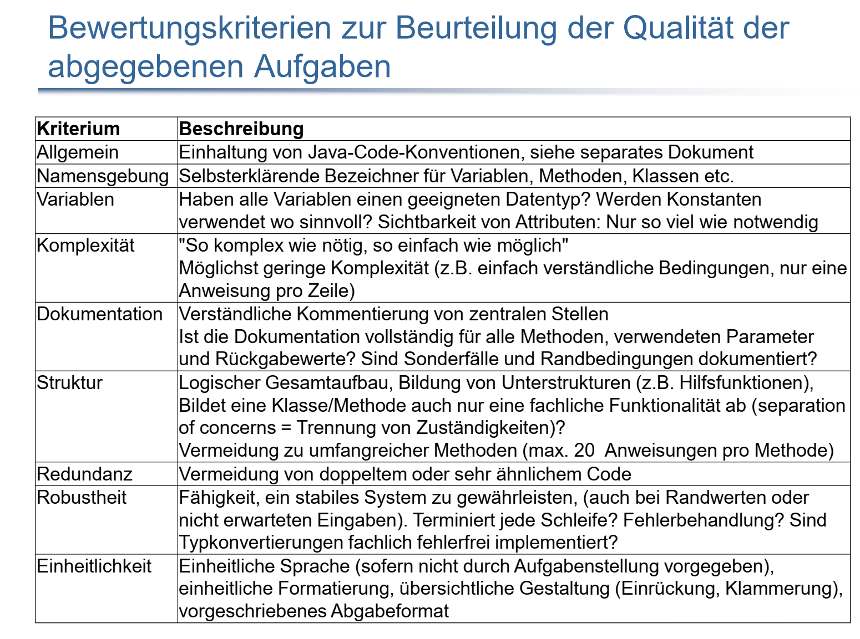

Slide 3
Coding Guidlines
Alle Aufgaben sind nach PSR-1 und PSR-12 zu bearbeiten

Slide 4
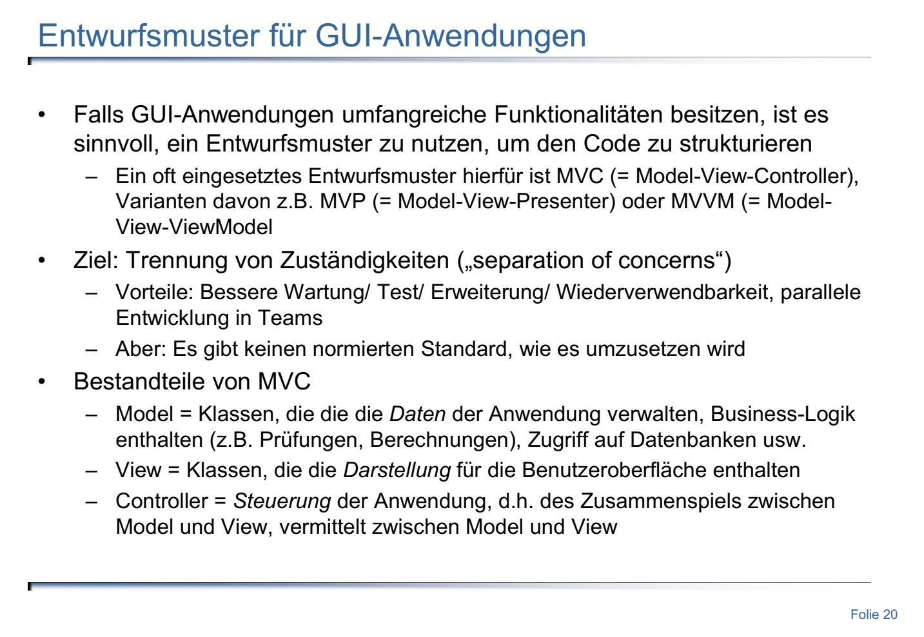

Slide 5
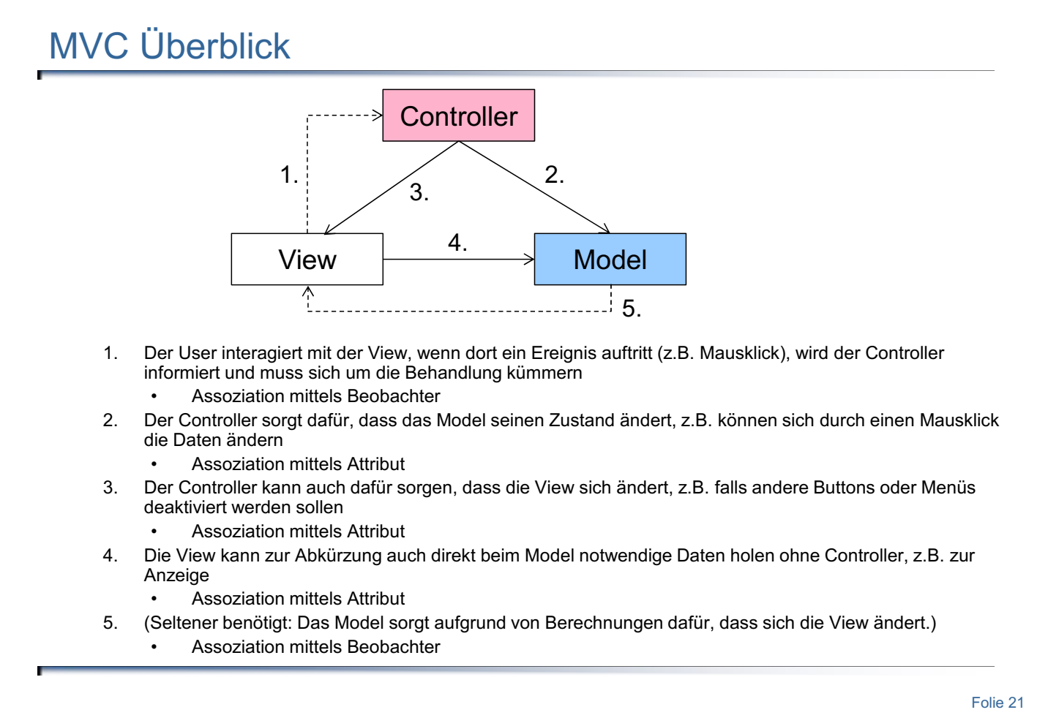

Slide 6
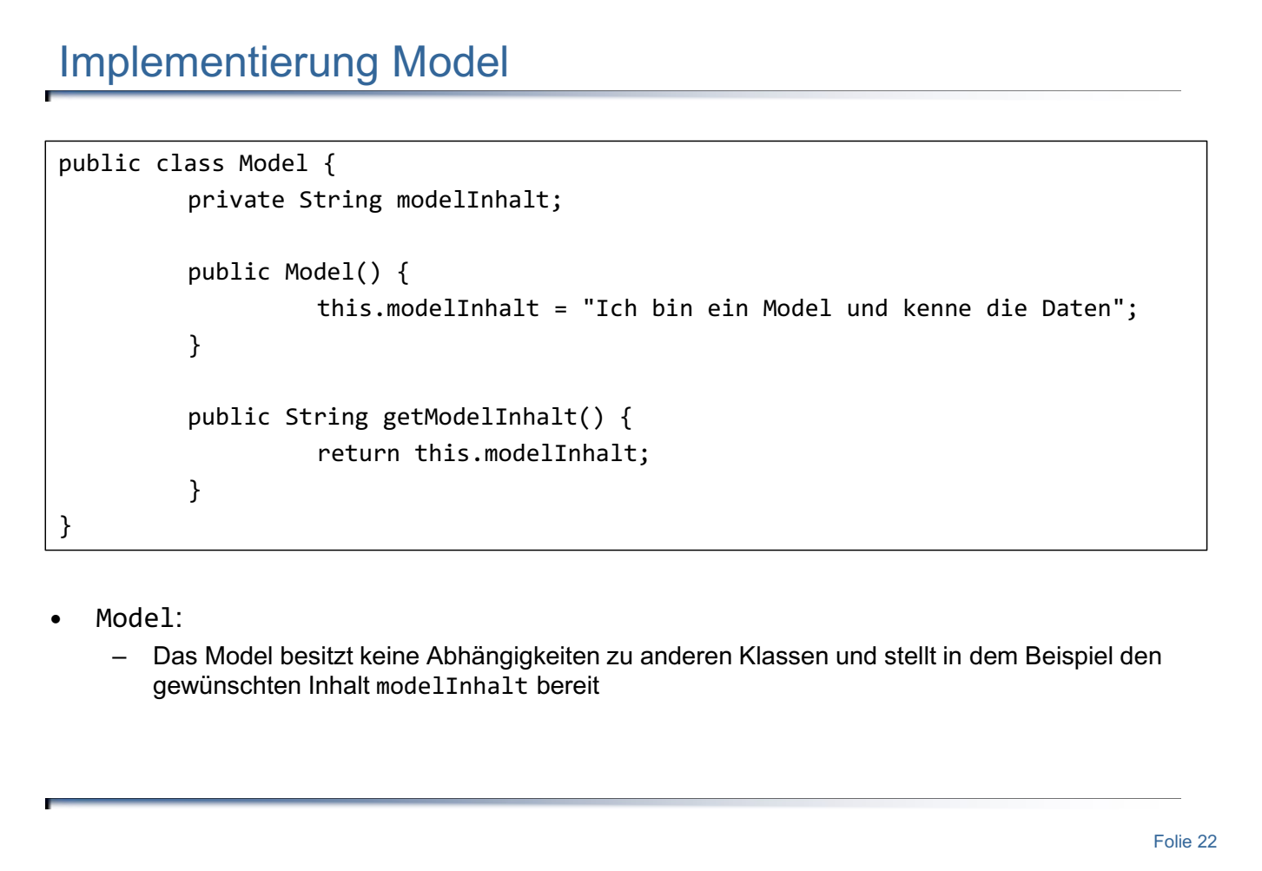

Slide 7
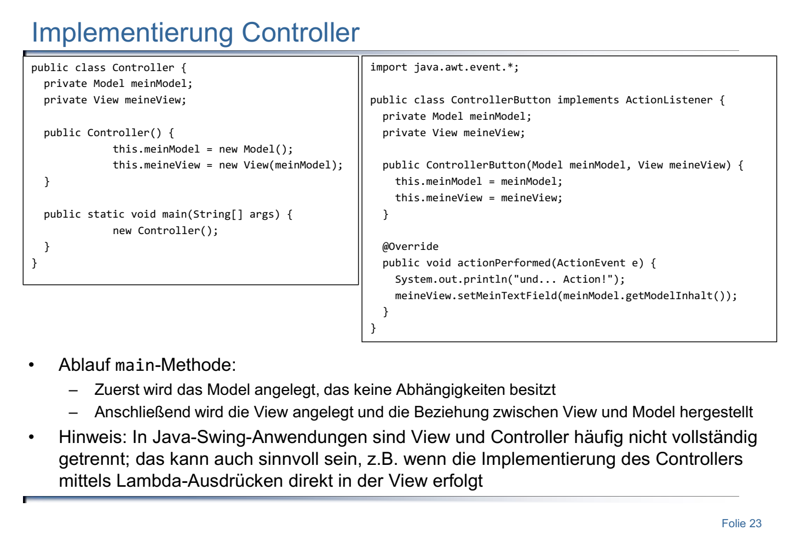

Slide 8
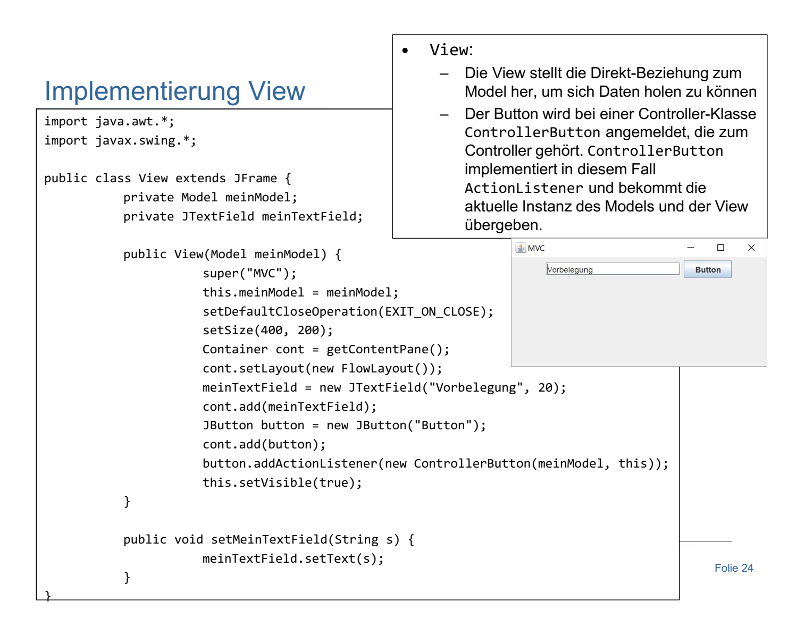

Slide 9
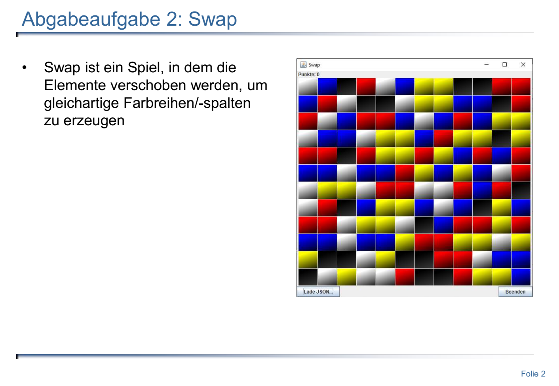

Slide 10
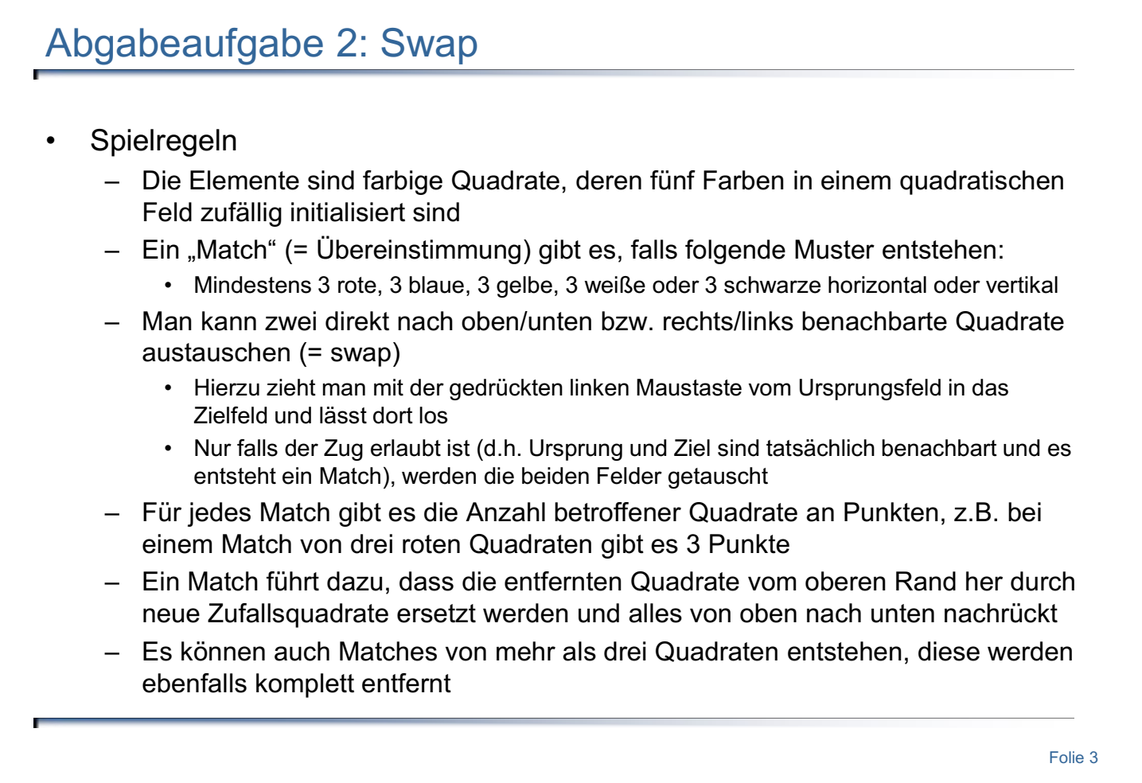

Slide 11
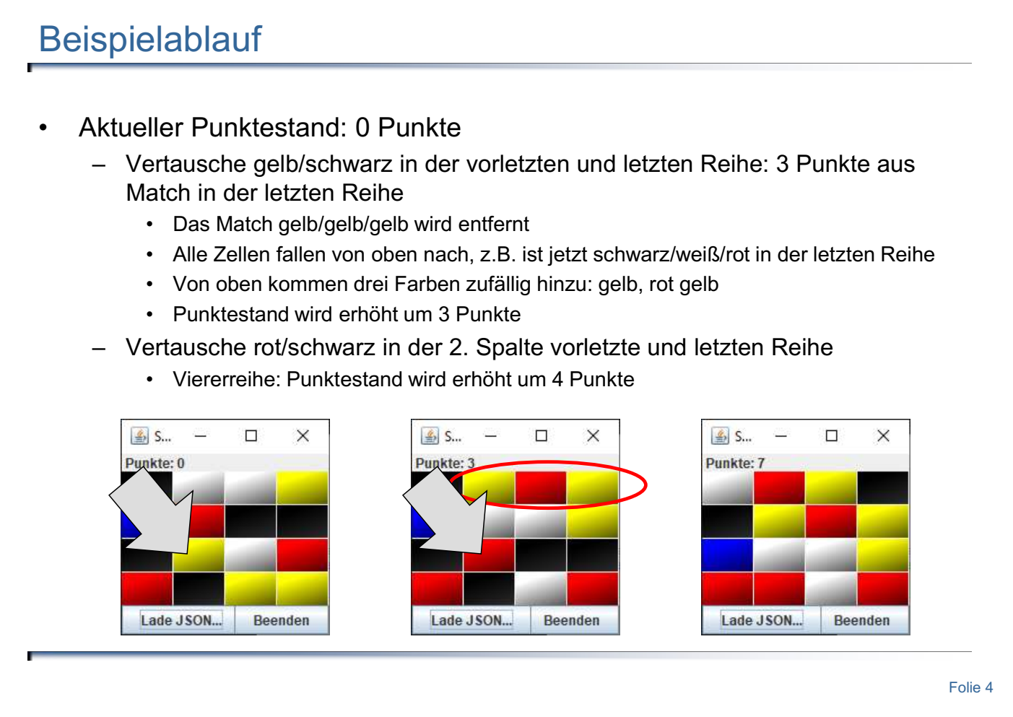

Slide 12
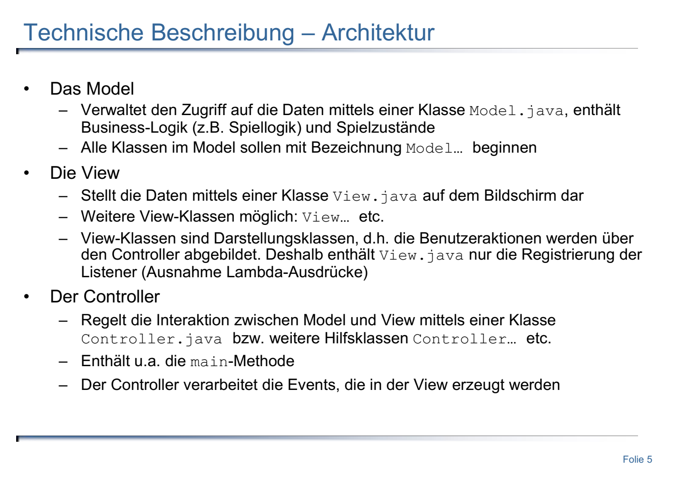

Slide 13
Anmerkungen
.java ist hier .php
die main-Methode ist Code der nicht in einer Klasse ist
Der Code darf einfach auf eine Json-Datei zugreifen, die ihr ablegt.

Slide 14
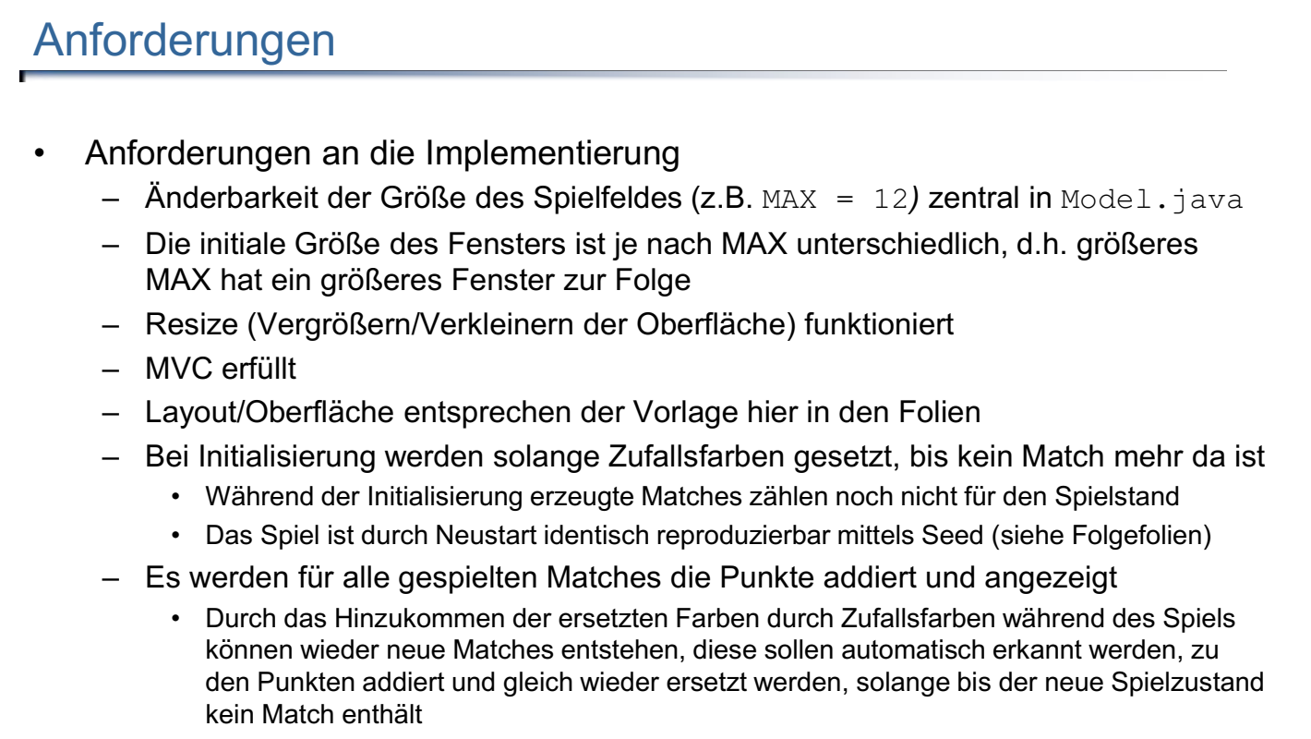
Ist an das Java Programm angelehnt

Slide 15
Anmerkungen Oberfläche
Es gibt 3 Eingabefelder
Zufälligenummer als Spielfeld → Ihr speichert das Spielfeld unter der Nummer ab. mehrere Spieler bekommen unterschieliche Nummer
Feld 1: mit der erwarteten eingabe „X,Y“
Feld 2: mit der erwarteten eingabe „X,Y“
Das Spiel hat einen „Neues Spiel“-Knopf, und einen „Swap“-Knopf der auf die Eingabefelder Oben reagiert.

Slide 16
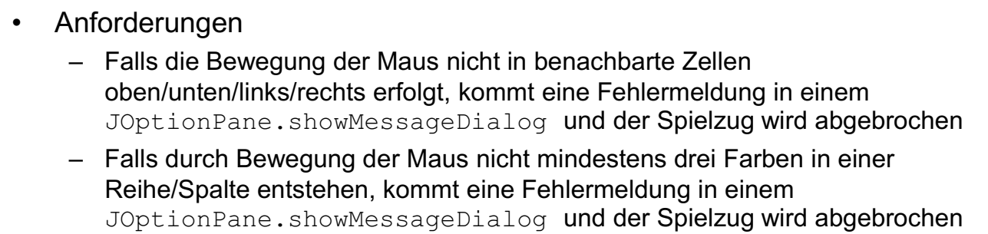
showMessageDialog → kann als „Bootstrap Alert“ dargestellt werden

